Slide 1
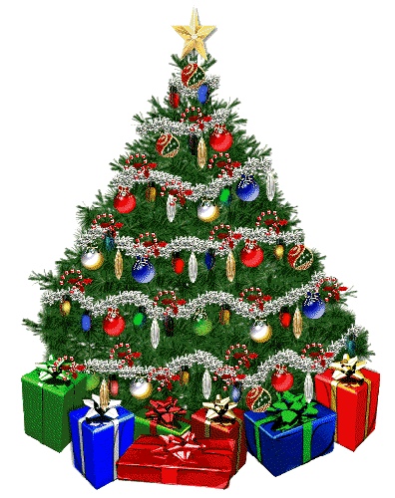
КВН 2011
4 «б» класс

Slide 2
Разминка. «Добавить слово»

Slide 3
И ТО, И СЁ"

Slide 4
«Игра в снежки»

Slide 5
" В лесу родилась ёлочка»"

Slide 6
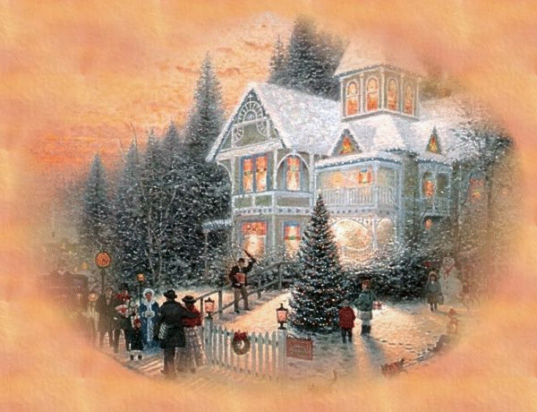
Ель запрятали в слова, а в какие - нет следа!
Соберите их скорей, чтоб игралось веселей!
ШМЕЛЬ

Slide 7
"Песенный"

Slide 8
"Тайны Нового года"

Slide 9
Шуточная викторина

Slide 10
Пожелания в Новом году"

Slide 11
Поиски Деда Мороза.

Slide 12
Идут часы, проходят дни: таков закон природы,
И я сегодня Вас хочу поздравить с Новым годом !

